Slide 1


PENGUJIAN
APLIKASI DEBT MANAGER
SAHDA SALSABIL 2000018089 B
Penjaminan Kualitas Perangkat Lunak

Slide 2
Jenis Pengujian
01
02
Pengujian Otomatis
Pengujian Non-Fungsional
Selenium IDE
Stress Test

Slide 3
Pengujian Otomatis
01
Pengujian Otomatis adalah sebuah pengujian yang menggunakan alat otomatisasi untuk menjalankan rangkaian kasus pengujian

Slide 4

URUTAN PENGUJIAN OTOMATIS
Input Data
Konfirmasi Data
01
02
03
04
05
Login Test
Edit Data
Hapus Data

Slide 5
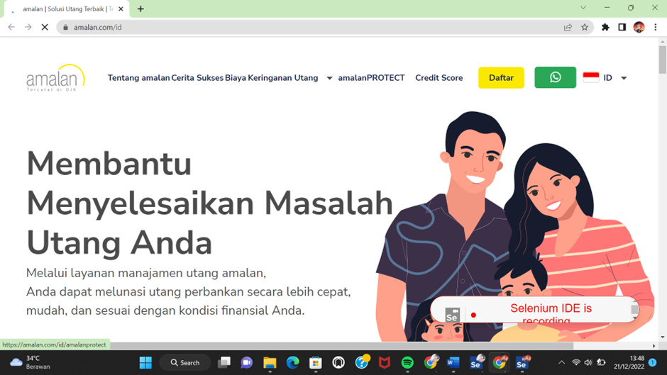
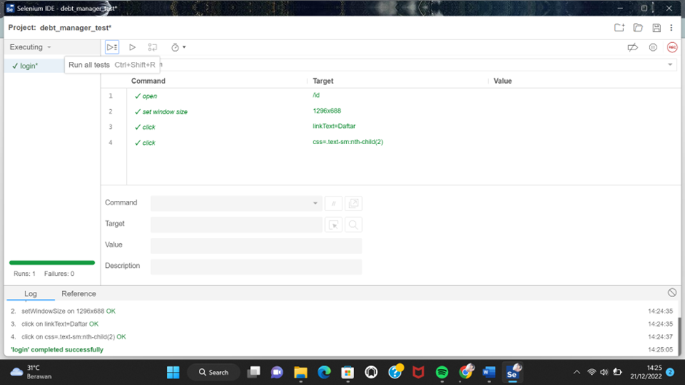
PENGUJIAN
Hasil
Tampilan Menu Login

Slide 6
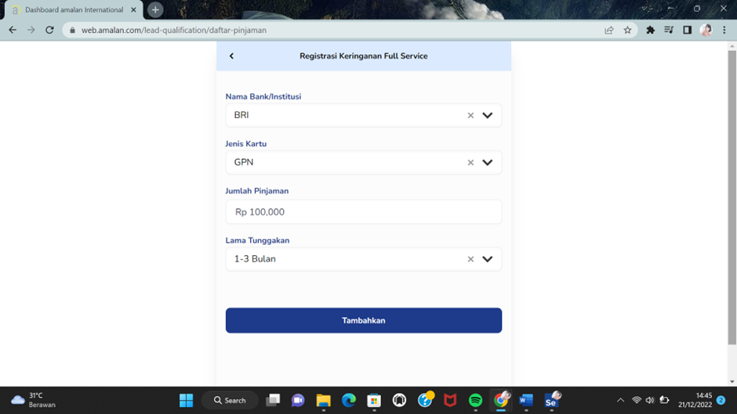
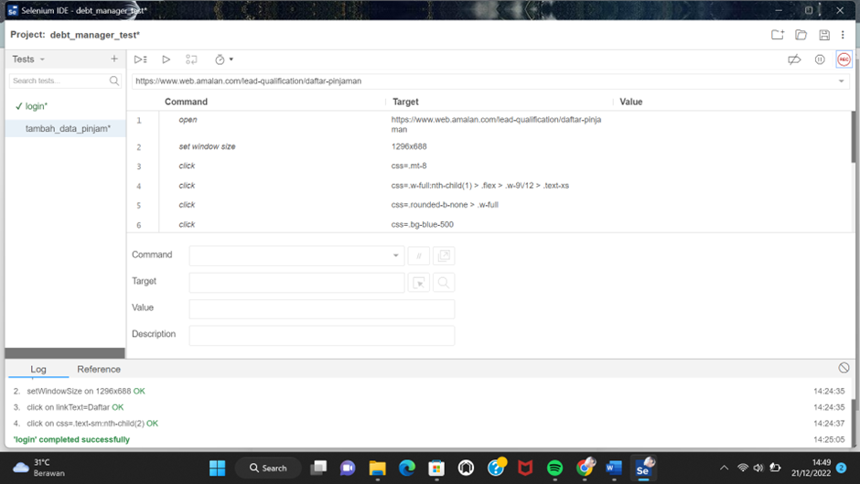
Tampilan Menu Input Data
Hasil

Slide 7
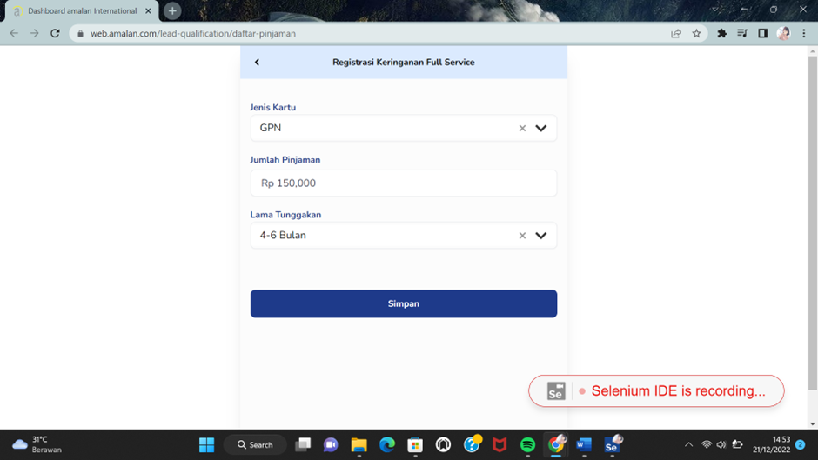
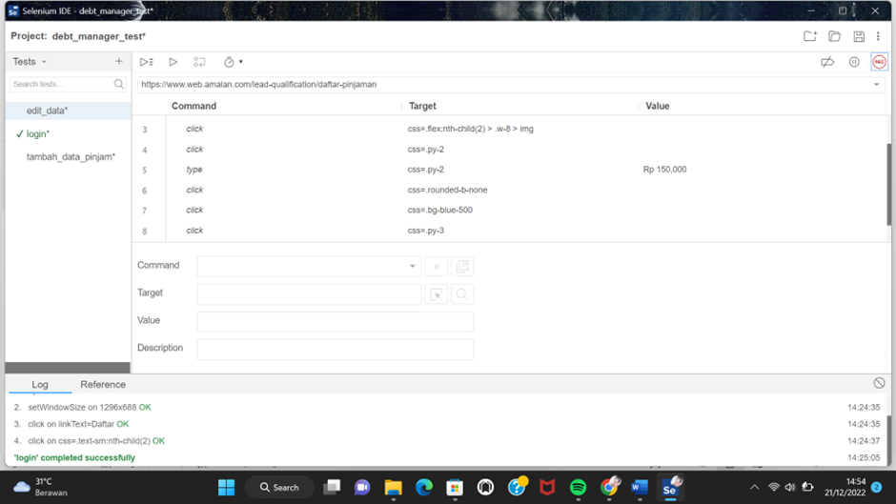
Tampilan Menu Edit Data
Hasil

Slide 8
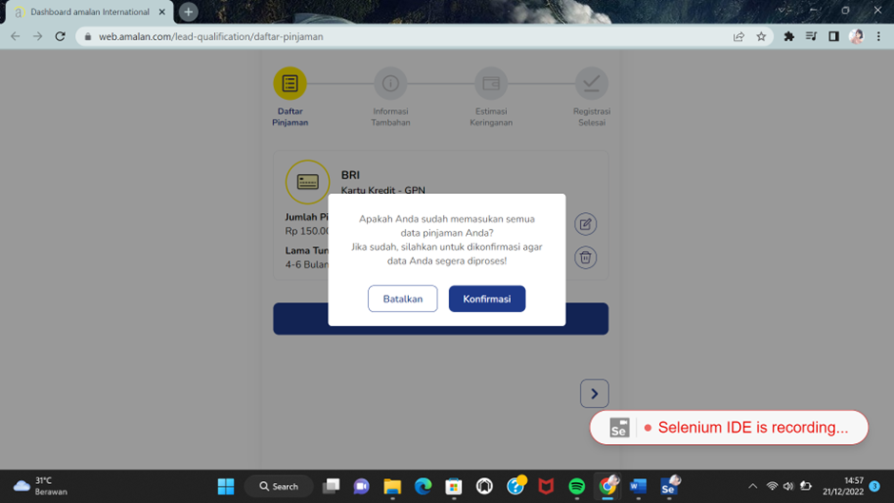
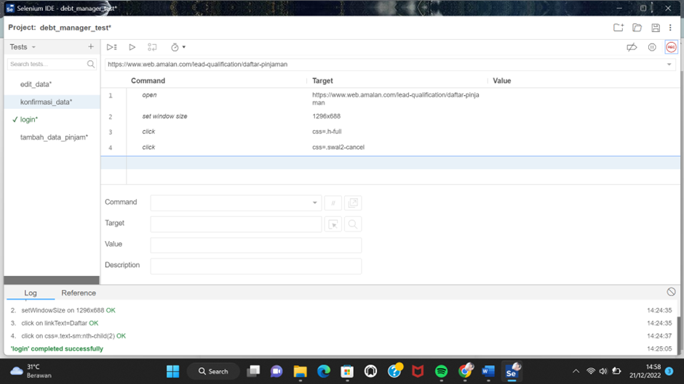
Tampilan Menu Konfirmasi Data
Hasil

Slide 9
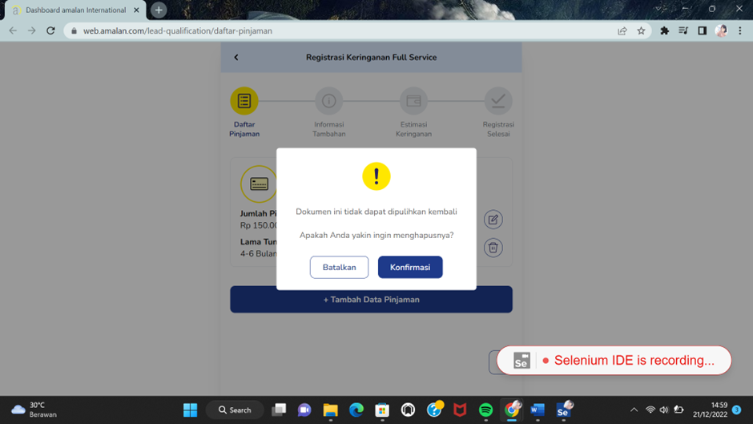
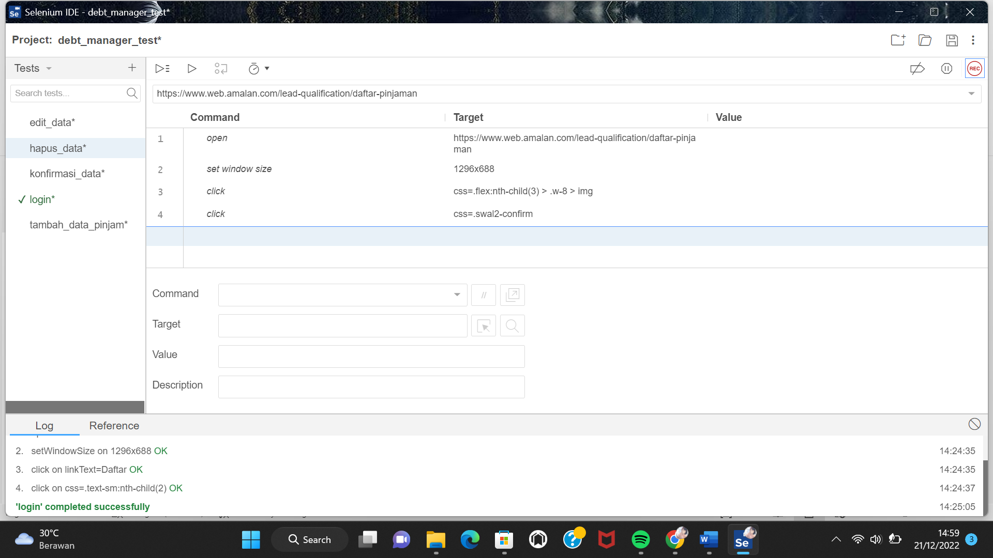
Tampilan Menu Hapus Data
Hasil

Slide 10

Pengujian Non-Fungsional
02
Pengujian Non-Fungsional testing adalah pengujian yang melakukan verifikasi pada waktu, akurasi, stabilitas, kebenaran dan durability

Slide 11
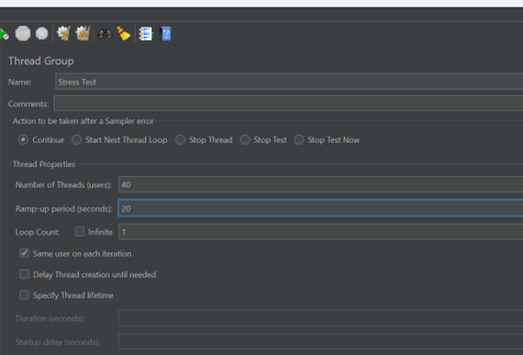
Tahap Pengujian JMeter
Pada pengujian Jmeter yang dilakukan pada aplikasi “Web Manager” , terdapat number of Threads yang diisi sebanyak 40 dan Ramp-up perioed 20.

Slide 12
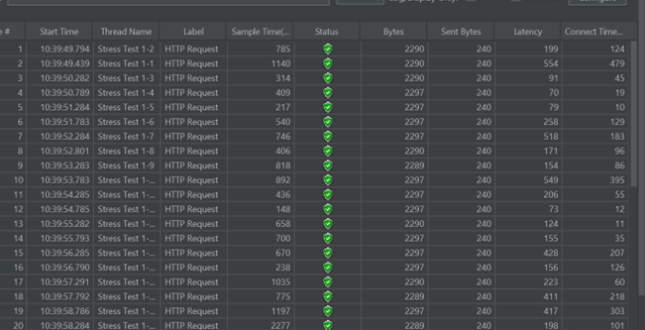
Hasil Pengujian (Home)
Hasil pengujian aplikasi “Debt Manager” pada home sebanyak 40 user virtual dalam periode 20 detik dengan 1 kali looping

Slide 13
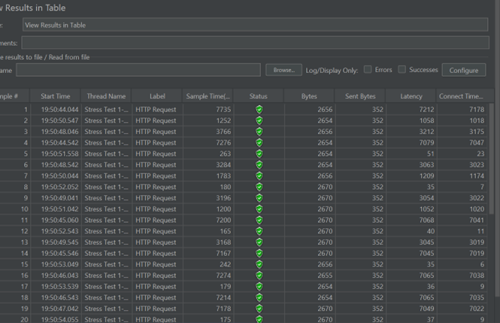
Hasil Pengujian (Login)
Pada pengujian login di aplikasi “Debt Manager” juga dimasukan sebanyak 40 user virtual dalam periode 20 detik dengan 1 kali looping.

Slide 14
KESIMPULAN
Pada pengujian aplikasi Web Manager yang sudah dilakukan dengan menggunakan Selenium IDE dan Apace Jmeter sudah terbukti bahwa aplikasi sudah tidak memiliki error dan memiliki tingkat keberhasilan 100%

Slide 15

THANK’S!

